Slide 1
BCN / Giga 인터넷 서비스 기반 구축
I 3조 I
2014180016 김형재
2014180026 원동욱
2014182011 김태화
2014182043 차종원

Slide 2
Contents
01. BCN
02. Giga 인터넷
03. 적용 사례
04. 예측되는 수요

Slide 3
01
B C N
(Broadband Convergence Network)
BCN의 한계
BCN의 정의
BCN의 특징
강조된 컨텐츠에 대한 설명을
적어주면 좋을듯합니다 허허
다양한 망을 하나로 통합한
차세대 통합 네트워크
보안, 품질(QoS)보장,
IPv6가 지원되는 통신망이다
3조

Slide 4
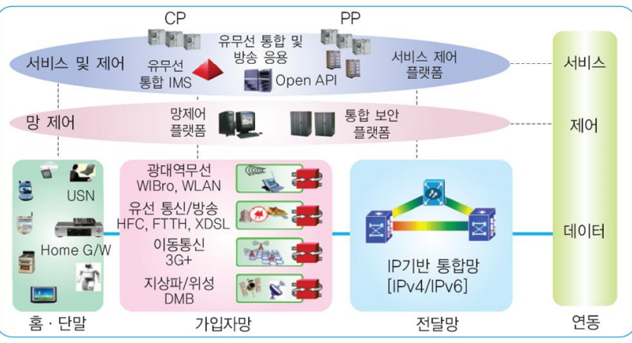
02
BCN의 정의
BCN 개념도
출처 : 적어주는거 잊지말고
3조

Slide 5
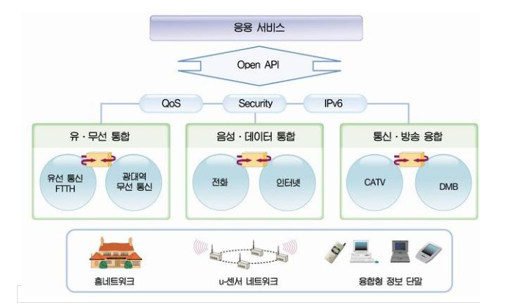
03
BCN의 특징
QoS, 보안, IPv6, Open API
BCN 특징
출처 : 적어주는거 잊지말고
3조

Slide 6
04
BCN의 한계점
한계점이 짧으면 여기에 적을거
BCN 한계점
출처 : 적어주는거 잊지말고
3조

Slide 7
05
Giga 인터넷
(1초마다 데이터 10억 비트를 전송하는 인터넷)
Giga인터넷의
주요한 기술
Giga인터넷의 정의
Giga인터넷의
추진배경
HTTP, HFC
현재 사용되는 인터넷보다
10배 빠른 속도의 인터넷.
서비스, 트래픽,
미디어 및 전달 기술 전망
3조

Slide 8
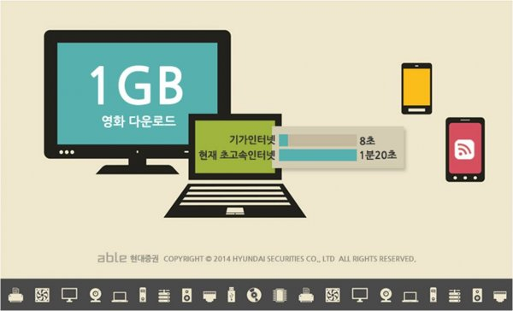
06
Giga 인터넷의 정의
Giga 인터넷
출처 : 적어주는거 잊지말고
3조

Slide 9
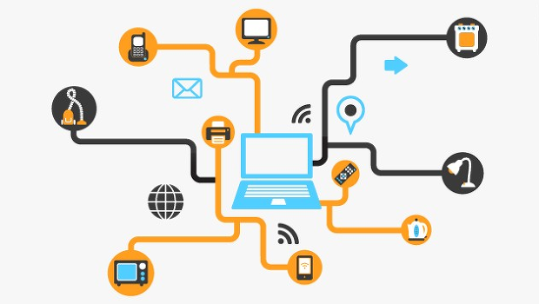
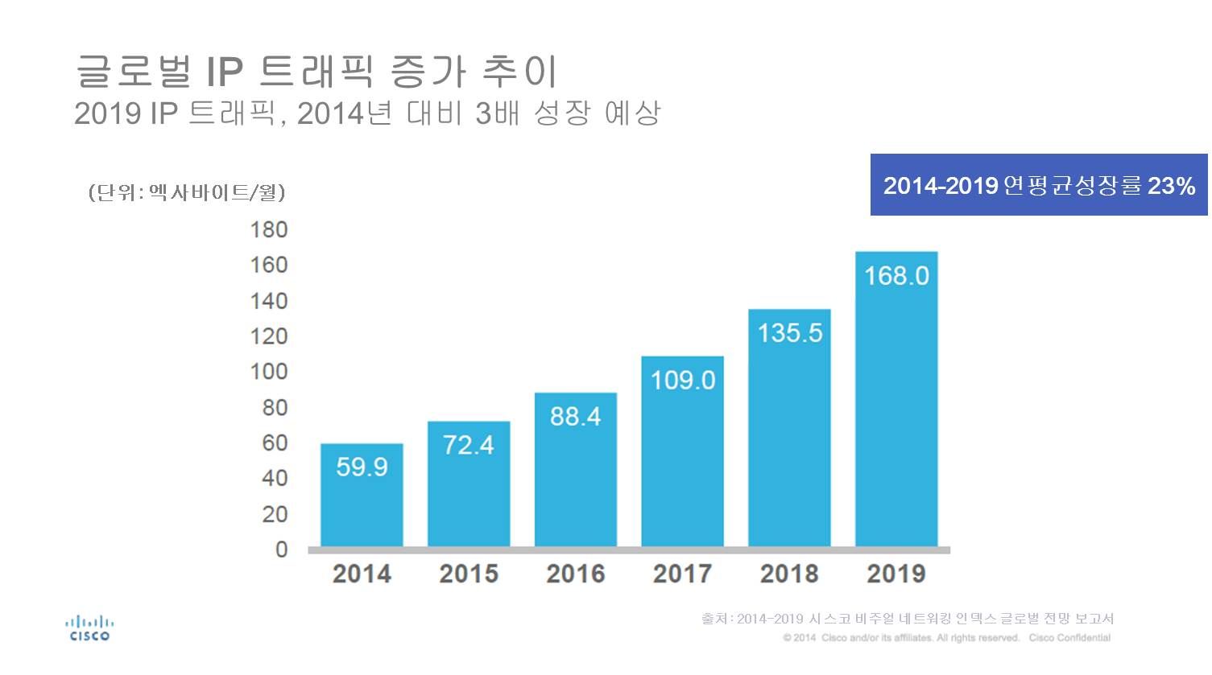
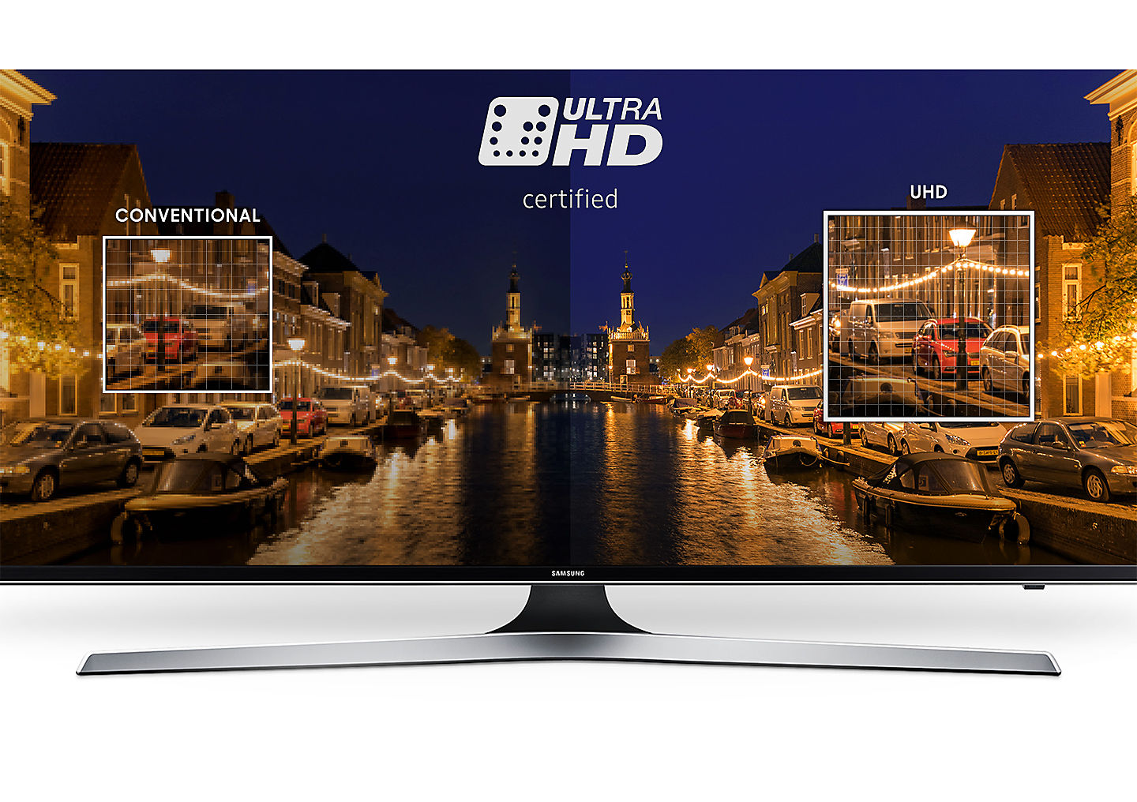
07
Giga 인터넷의 추진 배경
서비스(콘텐츠)
트래픽(대역폭)
미디어 및 단말
기술 전망
3조

Slide 10
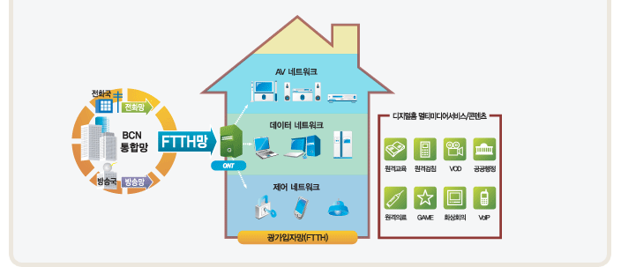
08
Giga 인터넷의 주요기술
FTTH
출처 : 적어주는거 잊지말고
3조

Slide 11
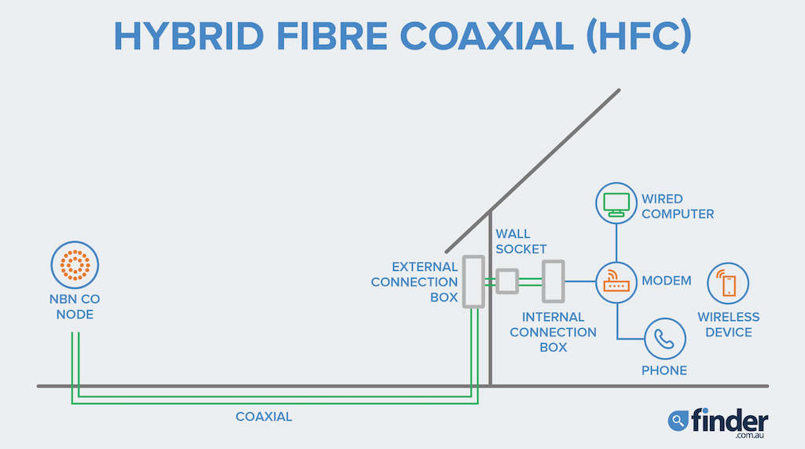
09
Giga 인터넷의 주요기술
HFC
출처 : 적어주는거 잊지말고
3조

Slide 12
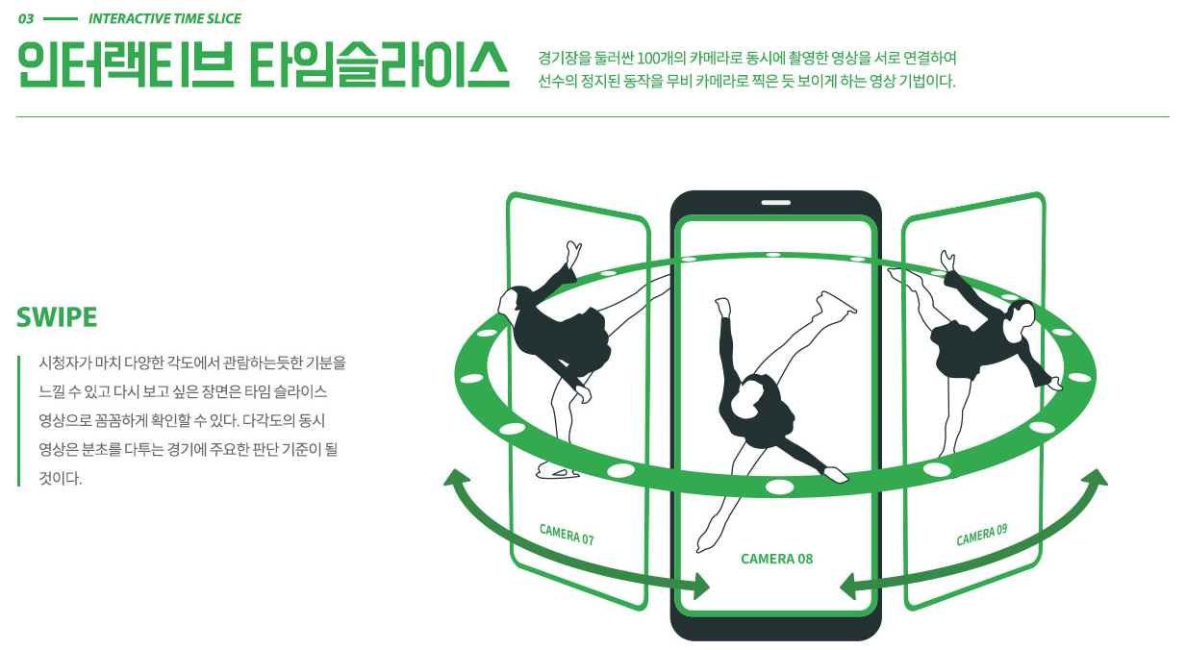
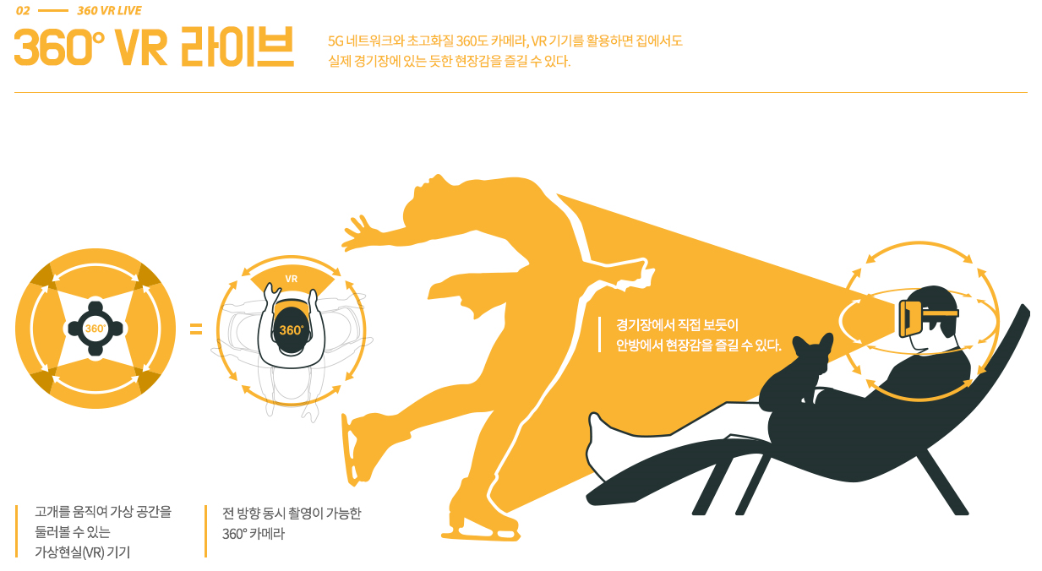
10
적용 사례
01
02
특정 시점에서 화면을 정지하고 그 상태에서
화면을 돌려 여러 시점에 볼 수 있도록 방영
VR 기기를 통해 전 방향으로 볼 수 있도록 방영
3조

Slide 13
이상 3조 발표를 마칩니다
감사합니다

